Slide 1
支持向量机（SVM）
王秋月

Slide 2
与逻辑回归的关系
治疗五年后，病人的状况
Lost: 1.0
0.5
Survived: 0.0
Number of Malignant Nodes
₌ 1
_{1+𝑒}−(𝛽₀+ 𝛽₁𝑥 )
𝑦 𝑥
𝛽

Slide 3
支持向量机
治疗五年后，病人的状况
Lost: 1.0
0.5
Survived: 0.0
Number of Malignant Nodes

Slide 4
支持向量机
治疗五年后，病人的状况
Lost: 1.0
0.5
Survived: 0.0
Number of Malignant Nodes
三个分类错误

Slide 5
支持向量机
治疗五年后，病人的状况
Lost: 1.0
0.5
Survived: 0.0
Number of Malignant Nodes
两个分类错误

Slide 6
支持向量机
治疗五年后，病人的状况
Lost: 1.0
0.5
Survived: 0.0
Number of Malignant Nodes
无分类错误

Slide 7
支持向量机
治疗五年后，病人的状况
Lost: 1.0
0.5
Survived: 0.0
Number of Malignant Nodes
无分类错误，但是否是最佳的分类位置？

Slide 8
支持向量机
治疗五年后，病人的状况
Lost: 1.0
0.5
Survived: 0.0
Number of Malignant Nodes
无分类错误，但是否是最佳的分类位置？

Slide 9
支持向量机
治疗五年后，病人的状况
Lost: 1.0
0.5
Survived: 0.0
Number of Malignant Nodes
最大化类别之间的区域

Slide 10
逻辑回归和SVM之间的相似性
治疗五年后，病人的状况
Lost: 1.0
0.5
Survived: 0.0
Number of Malignant Nodes

Slide 11
SVM分类
两个特征(nodes, age)
两类标签(survived, lost)
60
40
Age
20
0
10
Number of Malignant Nodes
20

Slide 12
SVM分类
找出能最佳划分两类的线
60
40
Age
20
0
10
Number of Malignant Nodes
20

Slide 13
SVM分类
找出能最佳划分两类的线
60
40
Age
20
0
10
Number of Malignant Nodes
20

Slide 14
SVM分类
找出能最佳划分两类的线
60
40
Age
20
0
10
Number of Malignant Nodes
20

Slide 15
SVM分类
找出能最佳划分两类的线
60
40
Age
20
0
10
Number of Malignant Nodes
20

Slide 16
SVM分类
并且具有最大可能的间隔（margin）
60
40
Age
20
0
10
Number of Malignant Nodes
20

Slide 17
SVM对离群值的敏感性
60
40
Age
20
0
10
Number of Malignant Nodes
20

Slide 18
SVM对离群值的敏感性
60
40
Age
20
0
10
Number of Malignant Nodes
20

Slide 19
SVM对离群值的敏感性
60
40
Age
20
0
10
Number of Malignant Nodes
20

Slide 20
SVM对离群值的敏感性
60
40
Age
20
0
10
Number of Malignant Nodes
20

Slide 21
SVM对离群值的敏感性
这可能仍是最佳的边界线
60
40
Age
20
0
10
Number of Malignant Nodes
20

Slide 22
SVM中的正则化
60
40
Age
20
0
10
Number of Malignant Nodes
20

Slide 23
SVM中的正则化
60
Best Fit
40
Age
20
0
10
Number of Malignant Nodes
20

Slide 24
SVM中的正则化
Large
60
Best Fit
40
Age
20
0
10
Number of Malignant Nodes
20

Slide 25
SVM中的正则化
60
Slightly Higher
40
Age
20
0
10
Number of Malignant Nodes
20

Slide 26
SVM中的正则化
Much Smaller
60
Slightly Higher
40
Age
20
0
10
Number of Malignant Nodes
20

Slide 27
SVM系数的解释
60
𝛽₁
𝛽₂
40
Age
垂直于超平面的向量
20
0
10
Number of Malignant Nodes
20

Slide 28
线性SVM的语法
导入包含分类方法的类：
from sklearn.svm import LinearSVC
创建该类的一个对象：
linSVC = LinearSVC(penalty='l2', C=10.0)
拟合训练数据，并预测测试数据：
linSVC = linSVC.fit(X_train, y_train)
y_predict = linSVC.predict(X_test)

Slide 29
线性SVM的语法
导入包含分类方法的类：
from sklearn.svm import LinearSVC
创建该类的一个对象：
linSVC = LinearSVC(penalty='l2', C=10.0)
拟合训练数据，并预测测试数据：
linSVC = linSVC.fit(X_train, y_train)
y_predict = linSVC.predict(X_test)
正则化参数
http://scikit-learn.org/stable/modules/generated/sklearn.svm.LinearSVC.html
用交叉验证调节正则化参数

Slide 30
核函数

Slide 31
用SVM分类
60
40
Age
20
0
10
Number of Malignant Nodes
20
31

Slide 32















非线性判定边界
32

Slide 33











非线性判定边界
非线性数据在高维空间可能被转换为线性的
𝜙
33

Slide 34



核函数
把数据转换为线性可分的
𝜙
34

Slide 35
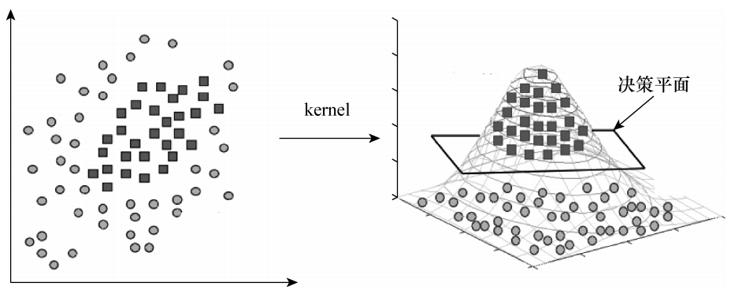
核函数

Slide 36
SVM高斯核函数
戛纳金棕榈奖得主
Budget
IMDB User Rating
36

Slide 37
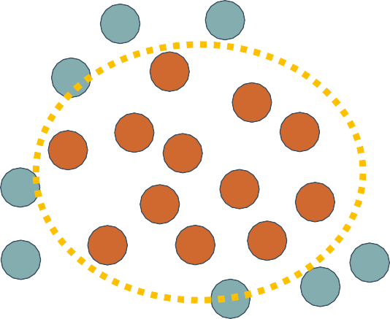
SVM高斯核函数
戛纳金棕榈奖得主
方法 1:
通过提取一些高阶特征来转换数据.
Budget² + Rating² +
Budget * Rating +
…
Budget
IMDB User Rating
37

Slide 38
SVM高斯核函数
戛纳金棕榈奖得主
方法 2:
把空间转换到另一个坐标系统
Budget
IMDB User Rating
38

Slide 39
SVM高斯核函数
戛纳金棕榈奖得主
定义特征1:
Similarity to
“Pulp Fiction.”
Budget
IMDB User Rating
39

Slide 40
SVM高斯核函数
戛纳金棕榈奖得主
定义特征2:
Similarity to “Black Swan.”
Budget
IMDB User Rating
40

Slide 41
SVM高斯核函数
戛纳金棕榈奖得主
定义特征3:
Similarity to “Transformers.”
Budget
IMDB User Rating
41

Slide 42
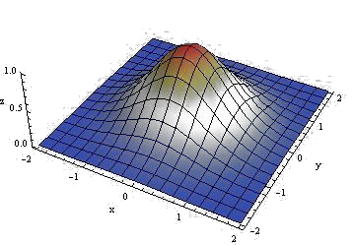
SVM高斯核函数
戛纳金棕榈奖得主
为特征1创建一个高斯函数
Budget
IMDB User Rating
42

Slide 43
SVM高斯核函数
戛纳金棕榈奖得主
为特征2创建一个高斯函数
Budget
IMDB User Rating
43

Slide 44
SVM高斯核函数
戛纳金棕榈奖得主
为特征3创建一个高斯函数
Budget
IMDB User Rating
44

Slide 45

SVM高斯核函数
Budget
IMDB User Rating
转换:
[x₁, x₂] → [0.7a₁ , 0.9a₂ , -0.6a₃]
45

Slide 46
SVM高斯核函数
a₃
a₁
a₂
Budget
a₁=0.90 a₂=0.92 a₃=0.30
IMDB User Rating
转换:
[x₁, x₂] → [0.7a₁ , 0.9a₂ , -0.6a₃]
46

Slide 47
SVM高斯核函数
a₃
a₁
a₂
Budget
a₁=0.50 a₂=0.60 a₃=0.70
IMDB User Rating
转换:
[x₁, x₂] → [0.7a₁ , 0.9a₂ , -0.6a₃]
47

Slide 48
SVM高斯核函数
转换：
[x₁, x₂] → [0.7a₁ , 0.9a₂ , -0.6a₃]
a₂ (Black Swan)
x₁ (Budget)
a₁ (Pulp Fiction)
x₂ (IMDB Rating)
a₃ (Transformers)
48

Slide 49
在新空间中的分类
转换：
[x₁, x₂] → [0.7a₁ , 0.9a₂ , -0.6a₃]
a₂ (Black Swan)
a₁ (Pulp Fiction)
a₃ (Transformers)
49

Slide 50
SVM高斯核函数
戛纳金棕榈奖得主
Budget
IMDB User Rating
50

Slide 51
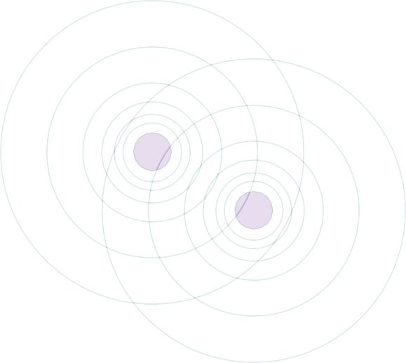
SVM高斯核函数
戛纳金棕榈奖得主
Budget
IMDB User Rating
51

Slide 52
SVM高斯核函数
戛纳金棕榈奖得主
径向基（RBF）核函数
Budget
IMDB User Rating
52

Slide 53
使用核函数的SVM的语法
导入包含分类方法的类：
from sklearn.svm import SVC
创建该类的一个对象：
rbfSVC = SVC(kernel='rbf', gamma=1.0, C=10.0)
拟合训练数据，并预测：
rbfSVC = rbfSVC.fit(X_train, y_train)
y_predict = rbfSVC.predict(X_test)
53

Slide 54
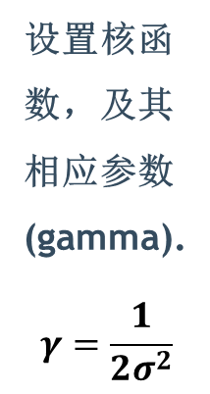
使用核函数的SVM的语法
导入包含分类方法的类：
from sklearn.svm import SVC
创建该类的一个对象：
rbfSVC = SVC(kernel='rbf', gamma=1.0, C=10.0)
拟合训练数据，并预测：
rbfSVC = rbfSVC.fit(X_train, y_train)
y_predict = rbfSVC.predict(X_test)
设置核函数，及其相应参数 (gamma).
$$γ=\frac{1}{2σ^{2}}$$
54

Slide 55
使用核函数的SVM的语法
导入包含分类方法的类：
from sklearn.svm import SVC
创建该类的一个对象：
rbfSVC = SVC(kernel='rbf', gamma=1.0, C=10.0)
拟合训练数据，并预测：
rbfSVC = rbfSVC.fit(X_train, y_train)
y_predict = rbfSVC.predict(X_test)
"C" 是错误项的惩罚力度
http://scikit-learn.org/stable/modules/generated/sklearn.svm.SVC.html
55
用交叉验证调节核函数及其参数

Slide 56


各种核函数
linear
poly
rbf
sigmoid
precomputed
a callable
https://scikit-learn.org/stable/modules/svm.html#svm-kernels

Slide 57
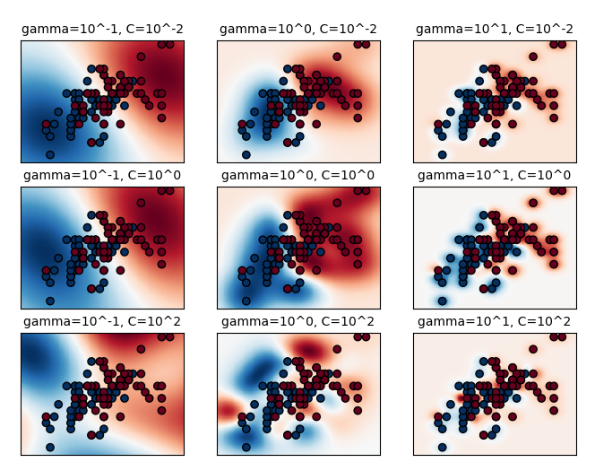
径向基核函数参数gamma和C
Notes:
Intuitively, the gamma parameter defines how far the influence of a single training example reaches, with low values meaning ‘far’ and high values meaning ‘close’. The gamma parameters can be seen as the inverse of the radius of influence of samples selected by the model as support vectors.
The C parameter trades off correct classification of training examples against maximization of the decision function’s margin. For larger values of C, a smaller margin will be accepted if the decision function is better at classifying all training points correctly. A lower C will encourage a larger margin, therefore a simpler decision function, at the cost of training accuracy. In other words, ``C`` behaves as a regularization parameter in the SVM.

Slide 58
特征过载
问题
使用RBF核函数的SVM，在大量特征或数据时，训练速度非常慢
58

Slide 59
特征过载
问题
使用RBF核函数的SVM，在大量特征或数据时，训练速度非常慢
解决
使用Nystroem或RBF sampler构建近似核映射
59

Slide 60
特征过载
问题
使用RBF核函数的SVM，在大量特征或数据时，训练速度非常慢
解决
使用Nystroem或RBF sampler构建近似核映射
拟合一个线性分类器
60

Slide 61
快速核转换的语法
导入包含分类方法的类：
from sklearn.kernel_approximation import Nystroem
创建该类的一个对象：
nystroemSVC = Nystroem(kernel='rbf', gamma=1.0, n_components=100)
拟合训练数据，并转换：
X_train = nystroemSVC.fit_transform(X_train)
X_test = nystroemSVC.transform(X_test)
使用交叉检验调节核参数和n_components
61

Slide 62
快速核转换的语法
导入包含分类方法的类：
from sklearn.kernel_approximation import Nystroem
创建该类的一个对象：
nystroemSVC = Nystroem(kernel='rbf', gamma=1.0, n_components=100)
拟合训练数据，并转换：
X_train = nystroemSVC.fit_transform(X_train)
X_test = nystroemSVC.transform(X_test)
使用交叉检验调节核参数和n_components
可以使用多种非线性核函数
62

Slide 63
快速核转换的语法
导入包含分类方法的类：
from sklearn.kernel_approximation import Nystroem
创建该类的一个对象：
nystroemSVC = Nystroem(kernel='rbf', gamma=1.0, n_components=100)
拟合训练数据，并转换：
X_train = nystroemSVC.fit_transform(X_train)
X_test = nystroemSVC.transform(X_test)
使用交叉检验调节核参数和n_components
kernel 和gamma与SVC相同
63

Slide 64
快速核转换的语法
导入包含分类方法的类：
from sklearn.kernel_approximation import Nystroem
创建该类的一个对象：
nystroemSVC = Nystroem(kernel='rbf', gamma=1.0, n_components=100)
拟合训练数据，并转换：
X_train = nystroemSVC.fit_transform(X_train)
X_test = nystroemSVC.transform(X_test)
使用交叉检验调节核参数和n_components
n_components 是样本量
64
http://scikit-learn.org/stable/modules/generated/sklearn.kernel_approximation.Nystroem.html

Slide 65
快速核转换的语法
导入包含分类方法的类：
from sklearn.kernel_approximation import RBFsampler
创建该类的一个对象：
rbfSample = RBFsampler(gamma=1.0,
n_components=100)
拟合训练数据并转换：
X_train = rbfSample.fit_transform(X_train)
X_test = rbfSample.transform(X_test)
使用交叉检验调节核参数和n_components
65

Slide 66
快速核转换的语法
导入包含分类方法的类：
from sklearn.kernel_approximation import RBFsampler
创建该类的一个对象：
rbfSample = RBFsampler(gamma=1.0,
n_components=100)
拟合训练数据并转换：
X_train = rbfSample.fit_transform(X_train)
X_test = rbfSample.transform(X_test)
使用交叉检验调节核参数和n_components
RBF 是唯一可用的核函数
66

Slide 67
快速核转换的语法
导入包含分类方法的类：
from sklearn.kernel_approximation import RBFsampler
创建该类的一个对象：
rbfSample = RBFsampler(gamma=1.0,
n_components=100)
拟合训练数据并转换：
X_train = rbfSample.fit_transform(X_train)
X_test = rbfSample.transform(X_test)
使用交叉检验调节核参数和n_components
参数名与前面的相同
67
http://scikit-learn.org/stable/modules/generated/sklearn.kernel_approximation.RBFSampler.html

Slide 68
逻辑回归 vs. 支持向量机
联系：
都是有监督的分类算法。
都是线性分类方法 （不考虑核函数时）。
都是判别模型。
区别：
损失函数的不同，LR是对数损失函数，SVM是hinge损失函数。
SVM不能产生概率，LR可以产生概率。
SVM自带结构风险最小化，LR则是经验风险最小化。
SVM可以用核函数，而LR一般不用核函数。

Slide 69
相关概念
判别模型：由数据直接学习决策函数Y=f(X)，或者由条件概率分布P(Y|X)作为预测模型。判别方法关心的是给定输入X，应该预测出什么样的输出Y。SVM、LR、KNN、决策树都是判别模型。
生成模型：由数据学习联合概率分布P(X, Y)，然后求出条件概率分布P(Y|X)。生成方法关心的是给定输入X产生输出Y的生成关系。朴素贝叶斯、隐马尔可夫模型等是生成模型。

Slide 70
相关概念
经验风险：对所有训练样本都求一次损失函数，再累加求平均。即模型对训练样本中所有样本的预测能力。
期望风险：对所有样本（包含未知样本和已知训练样本）的预测能力，是全局概念。经验风险则是局部概念，仅表示决策函数对训练数据集里样本的预测能力。
结构风险：对经验风险和期望风险的折中。结构风险在经验风险的基础上加上表示模型复杂度的正则化项或惩罚项。

Slide 71
什么时候使用逻辑回归或SVM
特征
数据
选择模型
大量 (~10K特征)
少量 (1K 行)
简单，逻辑回归或LinearSVC
少量 (<100特征)
中等 (~10k 行)
带RBF核函数的SVC
少量 (<100特征)
大量 (>100K 行)
增加特征, 逻辑回归, LinearSVC 或者核近似
71

Slide 72
Jupyter演示
09-svm.ipynb

